Slide 1
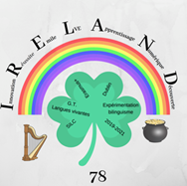

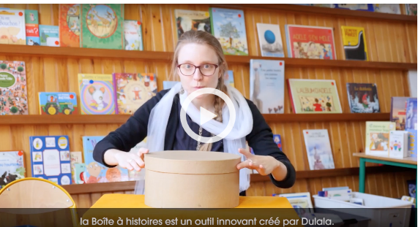

Ecouter et comprendre une histoire connue en langue étrangère
Apprendre en mémorisant et en se remémorant
-Boites à histoires
https://eduscol.education.fr/pid31440/favoriser-l%20ouverture-aux-autres-cultures-et-la-dimension-internationale.html?mode_player=1&video=360013 6’58
Choix des contes
– Contes de randonnée pas trop longs, avec des animaux le plus souvent, et toujours avec des motifs répétés de type comptine (« Vite, vite, dans la moufle, il se camoufle et il s’emmitoufle ») permettant une mémorisation;
– Contes traditionnels utilisés en maternelle (le petit bonhomme de pain d’épices, Boucle d’Or et les 3 ours, Roule galette, ….);
– Albums pour enfants à structure répétitive (raconte r l’histoire mais sans jamais utiliser l’album).
https://www.dulala.fr/boite-a-histoires-dulala/ 4’54
GT Langues vivantes 78

Slide 2
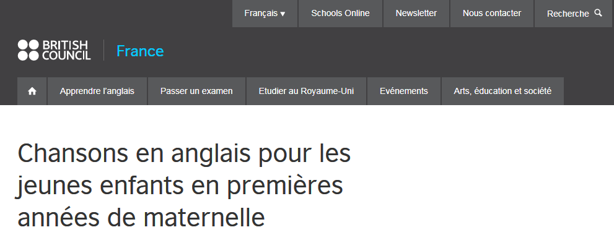
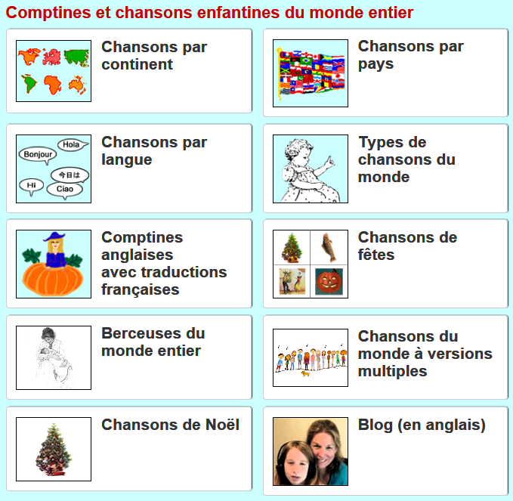

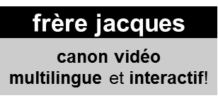
Ecouter et apprendre une comptine en langue étrangère
Apprendre en mémorisant et en se remémorant
-Comptines
-Chants
https://www.britishcouncil.fr/blog/chanson-en-anglais-enfants
https://www.mamalisa.com/?t=hubfh
Salutations et tâches routinières
Animaux
Couleurs
Apprendre les chiffres et à compter
Chansons interactives (bouger les pieds et les mains)
http://demonsaumonde.free.fr/frere.jacques/index.html
https://fr.padlet.com/cpetrault/frerejacques_diversite_linguistique
GT Langues vivantes 78

Slide 3

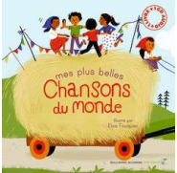
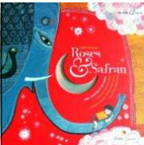
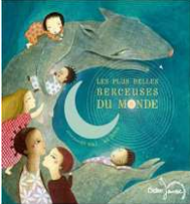
Ecouter et apprendre une comptine en langue étrangère
Bibliographie
Mes plus belles chansons du monde
Textes : Collectif
Illustrations : Elsa Fouquier
Gallimard jeunesse, 2012
Des voix d'enfants, des voix d'adultes, des mots d'ailleurs et des instruments multicolores... pour un tour du monde en musique plein de joie, de tendresse et de fraîcheur!
Un livre-CD de seize chansons traditionnelles du monde entier : d'Argentine, de Russie, d'Algérie, du Congo, du Vietnam... Avec les textes des chansons et leur traduction.
Comptines de roses et de safran
Les plus belles berceuses du monde
Textes : Chantal Grosléziat
Illustrations : Aurélia Fronty
Didier jeunesse, 2011
Cet ensemble regroupe 28 comptines, berceuses, chants et jeux de doigts d'Inde, du Pakistan et du Sri Lanka. Les paroles des chansons sont reproduites dans leur alphabet d'origine, transcrites en caractères latins et traduites en français. Des commentaires expliquent l’origine, le contexte culturel et l’instrumentation de chaque chanson.
Texte : Collectif
Illustrations : Collectif
Didier jeunesse, 2008
Un tour du monde en 23 berceuses, du Mali en allant vers le Japon. Les paroles des berceuses sont présentées dans les alphabets d'origine, transcrites en caractères latins, traduites en français et accompagnées d'illustrations riches en couleurs. Des commentaires expliquent l'origine et l'histoire des chansons. Le disque propose les interprétations par des chanteurs aux voix authentiques et une grande diversité d'instruments traditionnels.
GT Langues vivantes 78

Slide 4


Apprendre un chant en anglais en PS/MS
Apprendre en mémorisant et en se remémorant
- Chants
Objectifs:
-Mémoriser un chant en anglais
-Associer un geste à un mot ou une formulation
-Prendre conscience des particularités phonologiques de la langue anglaise: voyelles longues et brèves, diphtongues, h expiré
http://ww2.ac-poitiers.fr/dsden86-pedagogie/spip.php?article1919
If you’re happy
Phase 1
Phase 2
Phase 3
Phase 4
Ecoute
À partir d’un support vidéo authentique
Appropriation phonologique et mémorisation
Répétition
Appropriation collective
GT Langues vivantes 78

Slide 5
Repérer des mots connus dans une chanson anglaise
Apprendre en mémorisant et en se remémorant
-Chants
Objectifs:
-Repérer à l’oral un mot «hello»
-Parler en continu
Répéter «hello»: [h] expiré, accent sur la 2ème syllabe «he’llo»
- Repérer à l’oreille, un mot ou une expression déjà travaillé lors de séances précédentes.
http://ww2.ac-poitiers.fr/dsden86-pedagogie/spip.php?article1919
Découverte des documents audios pour la première fois...
Ecoute active
avec support didactisé
Ecoute active
avec support non didactisé
«Hello, hello, what’s your name?»
«Hello»
de Martin Solveig
GT Langues vivantes 78

